Slide 1
Partneriaethau iechyd a thai
[Enw]
[Teitl swydd / sefydliad]

Slide 2
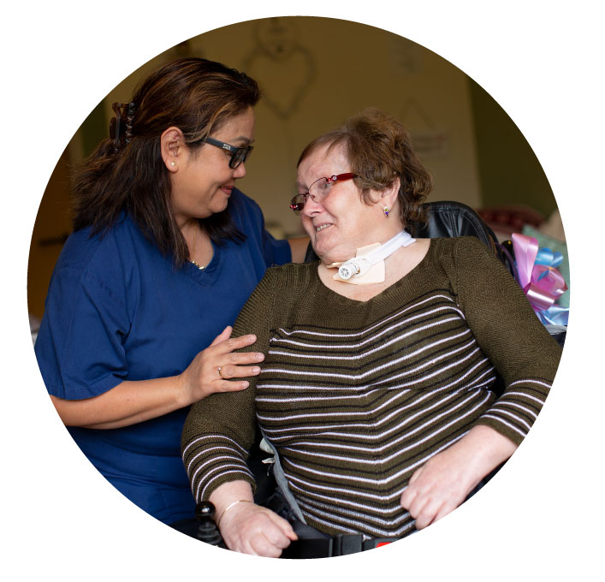
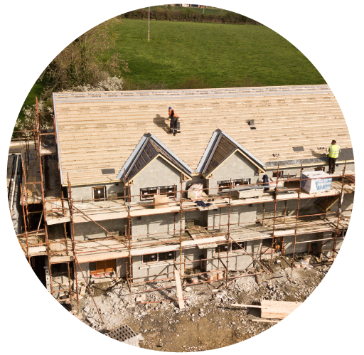
Partneriaethau iechyd a thai
Effaith
effaith cartrefi da ar ganlyniadau iechyd
ystyried sut y gallem barhau i gryfhau’r partneriaethau hyn

Slide 3
Effaith tai ar iechyd:
Cartref a gwasanaethau
Hyrwyddo iechyd da drwy gartrefi cynnes, ansawdd uchel
39% yn llai o dderbyniadau ysbyty ar gyfer cyflyrau cardioresbiradol ac anafiadau mewn rhai sydd â chartrefi wedi eu huwchraddio dan Safon Ansawdd Tai Cymru
3.9% yn llai o ymweliadau i feddygon teulu ar gyfer cyflyrau anadlol ar gyfer rhai a gafodd gwelliannau effeithiolrwydd ynni cartref (o gymharu â chynnydd o 9.8% yn y grŵp rheoli)
Mae tai gwael yn costio £95m/blwyddyn i’r GIG yng Nghymru mewn costau triniaeth
Amcangyfrifir fod y gost lawn i gymdeithas o adael pobl yn byw mewn tai gwael yng Nghymru tua £1bn/blwyddyn

Slide 4
Effaith tai ar iechyd:
Cartrefi a gwasanaethau
Atal pobl rhag gorfod mynd i ysbyty drwy dai cyfleus ac wedi eu haddasu:
Amcangyfrifir y bydd y nifer o bobl 65+ oed a dderbynnir i ysbyty oherwydd codwm yn cynyddu gan 63% rhwng 2017 a 2035; bydd y rhai sy’n methu ymdopi ag o leiaf un dasg ddomestig ar eu pen eu hunain yn cynyddu gan 46%
Mae pobl mewn cartrefi heb addasiadau angenrheidiol rhwng 1.5 a 2.8 gwaith yn fwy tebygol o gael codwm na rhai lle cafodd ymyriadau eu gosod
Ar gyfer pob £1 a werir ar addasiadau, cyn rhyddhau o ysbyty, mae arbediad o £7.50 mewn iechyd a gofal cymdeithasol

Slide 5
Effaith tai ar iechyd:
Cartref a gwasanaethau
Hyrwyddo annibyniaeth drwy dai gyda gofal a chymorth:
Caiff 90% o gynlluniau Gofal Ychwanegol eu rheoli gan gymdeithasau tai
Mae preswylwyr tai gwarchod yn ceisio’n barhaus i gynnal eu hiechyd a’u llesiant drwy weithredu unigol ac ar y cyd
Am bob person sy’n byw mewn safle tai gyda gofal, mae budd ariannol blynyddol i’r GIG o tua £2k
Amcangyfrifir fod tai gwarchod yng Nghymru yn arbed cyfanswm o £486m y flwyddyn mewn gwerth cymdeithasol

Slide 6
Effaith tai ar iechyd:
Cartrefi a gwasanaethau
Gostwng anghydraddoldeb iechyd drwy gartrefi fforddiadwy, diogel:
Canfu ymchwil fod mynd i gartrefi anfforddiadwy yn niweidiol i iechyd meddwl aelwydydd incwm isel i ganolig
Mae cysylltiad clir rhwng symud tŷ yn amlach ac iechyd gwaelach
Gall atal digartrefedd arwain at arbedion o tua £9,266 fesul person o gymharu â chaniatau i ddigartrefedd barhau am 12 mis
Rydym yn talu am ofal argyfwng yn hytrach nag ataliaeth. O’r 50%+ o gyllideb Llywodraeth Cymru a ddyrannwyd i iechyd, cyfeiriwyd 74% at wasanaethau dwys.

Slide 7
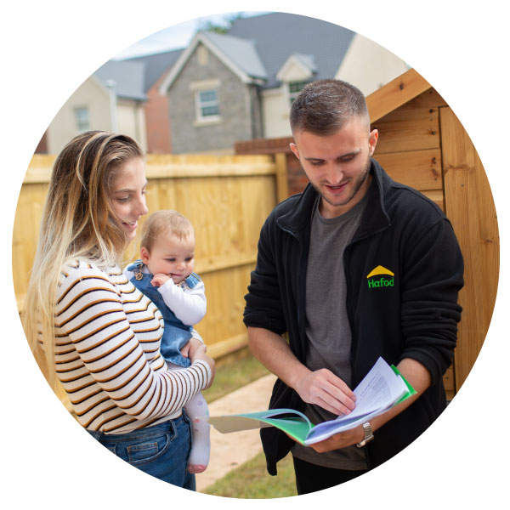
Effaith tai ar iechyd:
Rhannu ein hadnoddau
Mae gwreiddiau cymdeithasau tai mewn lleoedd a chymunedau
Nid yw anghydraddoldeb iechyd yn digwydd ar hap. Mae gostwng tlodi yn bwysig ac yn gwneud gwahaniaeth go iawn
Drwy rannu ein hadnoddau, asedau a gwybodaeth leol unigryw, gallwn gynyddu ymdrechion ein partneriaid
Gallwn gefnogi partneriaid iechyd a gofal cymdeithasol i gynyddu eu cyrraedd i ganlyniadau a gwella canlyniadau i unigolion

Slide 8
Partneriaethau iechyd a thai
Enghraifft: cynyddu’r defnydd o frechlynau yn Butetown, Caerdydd, Mehefin 2021
Ardal ethnig amrywiol, lefelau uchel o amddifadedd
Pryder am y defnydd is o frechlyn ymysg preswylwyr
Partneriaeth gyda Muslim Doctors Cymru ac arweinwyr cymunedol lleol i gyflwyno sesiwn frechu galw heibio leol
Cefnogi 3 cymdeithas tai leol gyda gofod lleol addas, staff, sianeli cyfathrebu gyda phreswylwyr, logisteg cefnogi h.y.: system frechu

Slide 9
Partneriaethau iechyd a thai
Enghraifft: grymuso unigolion i wneud dewisiadau byw iachach ym Mhontypridd
Prosiect iechyd a llesiant ‘Hapi’ (‘Happy, Aspiring, Prosperous and Inclusive’)
Cyngor un-i-un a gweithdai grŵp am ddim mewn llesiant emosiynol, gweithgaredd corfforol, bwyd a maeth, addysg, cyflogaeth a hyfforddiant
Rhedeg yn Rhondda Cynon Taf ers 2016
Yn 2021, derbyniodd gyllid gan Fwrdd Iechyd Prifysgol Caerdydd a’r Fro i ymestyn y prosiect i gymunedau yng Nghaerdydd a Bro Morgannwg

Slide 10
Partneriaethau iechyd a thai
Enghraifft: cefnogi llesiant iechyd meddwl ac emosiynol dinasyddion yn y Rhyl
Tref arfordirol lle gall disgwyliad oes iach amrywio gan hyd at 12 mlynedd o gymharu gyda rhannau eraill o’r wlad
Partneriaeth cymunedol ‘I CAN’, partneriaeth rhwng cymdeithas tai ClwydAlyn a Bwrdd Iechyd Prifysgol Betsi Cadwaladr
Gall unigolion gael mynediad i ystod o wasanaethau mewn safle cymunedol heb stigma
Ers ailagor yn dilyn cyfyngiadau’r cyfnod clo, rhoddwyd cefnogaeth i 96 o unigolion (atgyfeiriadau gan feddygon teulu, gwasanaeth prawf, yr heddlu, ysbytai, CAB, mudiadau gwirfoddol)

